Slide 1
Overheidsfinanciën
ruilen over tijd,
solidariteit over generaties

Slide 2
Collectieve sector
Collectieve sector
Overheid
in ruime zin
Overheid (Rijksoverheid)
in enge zin
Lagere overheden
Sociale zekerheidsfondsen
(uitkeringen)
Gemeente
Provincie
Waterschappen

Slide 3
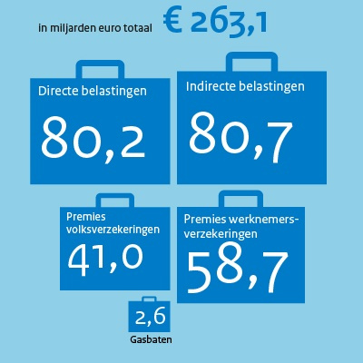
Inkomsten
Directe belastingen
inkomstenbelasting
vennootschapsbelasting
Indirecte belastingen
Btw
Accijnzen
Premies sociale zekerheid
Aardgasbaten
2017

Slide 4
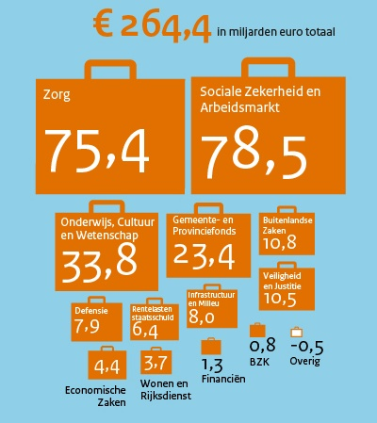
Uitgaven
Zorg
Sociale Zekerheid
Onderwijs
Buitenlandse Zaken
Infrastructuur
…….
Rentelasten
Aflossingen
2017

Slide 5
Geld tekort
Anita maakt een begroting voor volgend jaar:
Haar verwachtte inkomen is € 75.000
Zij verwacht € 85.000 uit te geven (ze wil een nieuwe auto kopen)
Hoe kan zij dit voor elkaar krijgen?
€ 10.000 spaargeld opnemen
€ 10.000 lenen
Ook de overheid maakt jaarlijks een begroting:
Verwachtte inkomsten € 263,1
Verwachtte uitgaven € 264,4
Hoe kan de overheid dit voor elkaar krijgen?
Spaargeld heeft de overheid niet
Enige optie: lenen!

Slide 6
Begrotingstekort bedragen bij benadering
Het begrotingstekort is het bedrag dat de overheid in een jaar moet lenen, omdat de
uitgaven > inkomsten
UIT
IN
€
250
Uitg.
Aflos.
200
Rente
Ink.
UITGAVEN
‘Gewone’ uitgaven 200
Rente 20
Aflossingen 45
265
INKOMSTEN
210
BEGROTINGSTEKORT 55
150
100
50

Slide 7
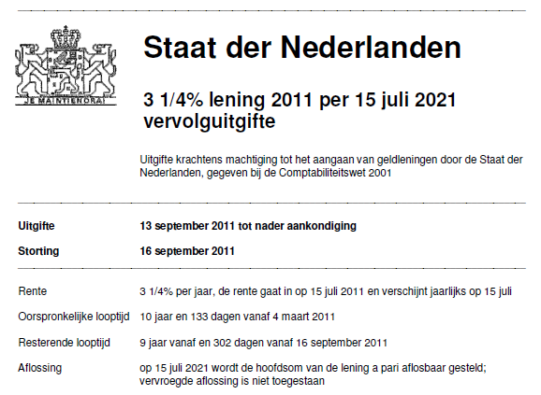
Begrotingstekort: Lenen
Obligatie-leningen
Vast bedrag
Vaste looptijd
Vaste rente
Vrije inschrijving
Onderhandse lening
Grote bedragen
Maatwerk
Verzekeringsmaatschappijen en pensioenfondsen

Slide 8
Financieringstekort
staatsschuld
Gegevens:
Staatsschuld eind 2014: 360 mld
Inkomsten 2015: 240 mld
Uitgaven 2015: 260 mld
Waarvan:
10 mld rentelasten
5 mld aflossing oude schulden
Begrotingstekort = 20 mld
dat bedrag moet de overheid dus lenen, waardoor de totale schuld stijgt!
Aflossing = 5 mld
daardoor daalt de schuld weer.
Het financieringstekort is het bedrag waarmee de staatsschuld stijgt:
15 mld.
390
380
370
360
350

Slide 9
Financieringstekort (2)
staatsschuld
Dus:
390
Financieringstekort =
380
begrotingstekort
- aflossingen
BT
A
370
FT
Maar vooral:
Financieringstekort =
360
bedrag waarmee de staatsschuld toeneemt
350

Slide 10
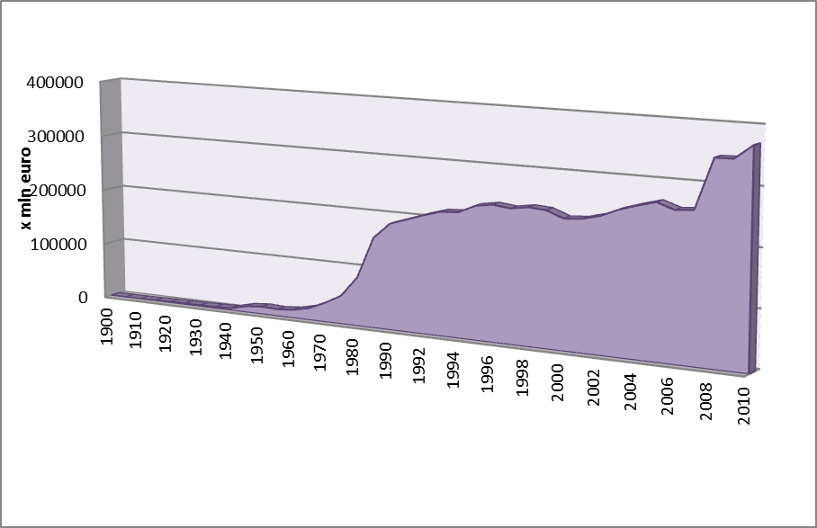
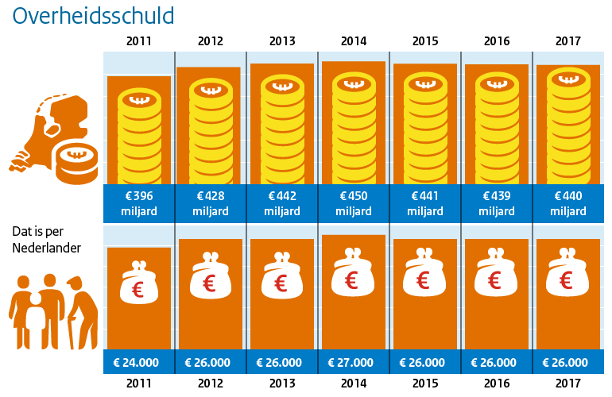
Totale Nederlandse staatsschuld

Slide 11
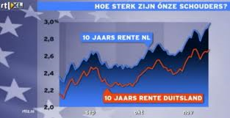
Op de kapitaalmarkt
Rente komt tot stand door vraag en aanbod
Als de overheid meer gaat lenen = extra vraag
Rente stijging: crowding out
rente
Q’_{v}
Q_{v}
Q_{a}
R₁
R₀
geldhoeveelheid

Slide 12
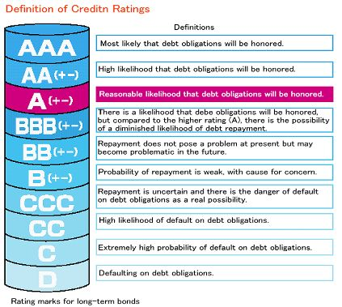
Onbeperkt lenen?
Niet onbeperkt. Kredietverstrekkers:
vertrouwen in terugbetaling
hoogte van de staatsschuld
hoogte van de tekorten
politieke stabiliteit en daadkracht
credit-rating

Slide 13
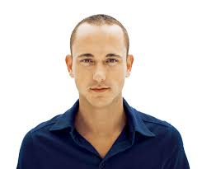
schuld
Kees heeft een totale studieschuld van € 100.000
Kees heeft een vaste baan waarbij hij € 120.000 per jaar verdient.
Johan heeft een studieschuld van € 40.000
Johan heeft geen vaste baan. Zijn inkomen is ongeveer € 20.000 per jaar.
Wie zou jij nog € 5.000 lenen als jij een bank was?
Verandert je oordeel nu je deze informatie hebt?
Beoordeel schuld altijd in verhouding tot het inkomen!

Slide 14
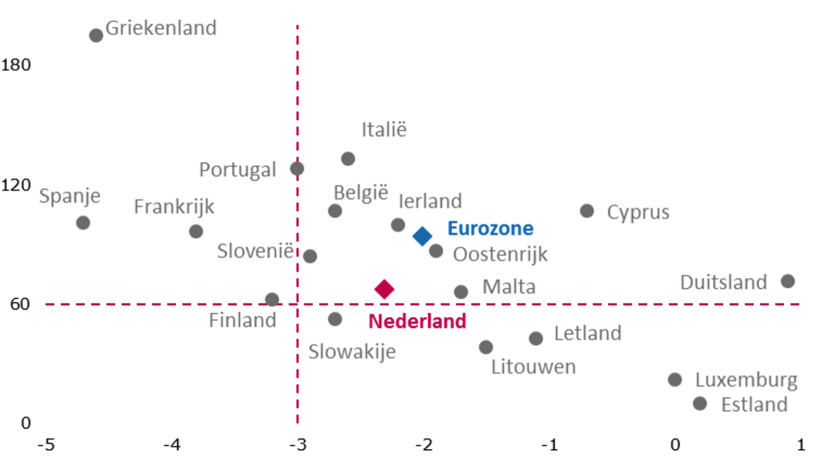
staatsschuldquote
SSQ = $\frac{\text{staatsschuld}}{\text{BBP}}$ × 100%
SSQ is maatstaf om capaciteit terugbetalen te beoordelen
Afspraken EU:
Staatsschuldquote < 60%
Financieringstekort < 3%
staatsschuldquote
financieringstekort

Slide 15
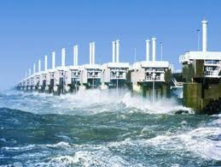
Staatsschuld = Ruilen over de tijd
Als de overheid nu geld leent (nu teveel koopt), → zullen in de toekomst rentelasten en aflossingen andere belangrijke uitgaven van de begroting verdringen (kan er later minder gekocht worden)
Lenen verschuift de last naar de toekomst. Soms zelfs naar toekomstige generaties…
Dat is vervelend. Tenzij er in de toekomst ook geprofiteerd wordt van de huidige uitgave. Zoals:
De overheid leent miljoenen voor de aanleg van deze waterkering. Gedurende 30 jaar betalen burgers via de belasting rente over voor die lening. De burgers die de rente betalen worden ook beschermd door deze waterkering.

Slide 16
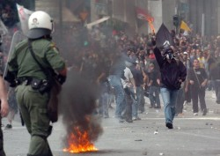
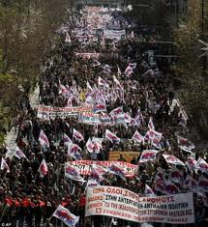
Wanneer gaat het mis?
Wanneer herfinanciering van oude schulden niet meer mogelijk is, moeten overheden opeens een sluitende begroting maken.
Dat betekent: heel fors bezuinigen!

